Slide 1


PREDSTAVITEV PROJEKTA
Notes:
V tem razdelku ¸bomo govorili o vaši pripovedi. Kako organizirati vsebino, ki ste jo do zdaj zbrali, da bo vaša pripoved zanimiva za poslušalce.

Slide 2
TRIJE KORAKI ZA PRIPRAVO PREDSTAVITVE
Zgodba
Zorni kot
Oblika pripovedi
Notes:
Pomembna so tri izhodišča - zgodba vašega projekta, zorni kot pripovedi in oblika, ki jo nameravate uporabiti.

Slide 3

ZGODBA
Notes:
Prva točka: zgodba.

Slide 4
ZGODBA
Opredelite 3 ključne točke (dejanja) zgodbe,
kot da bi bila roman ali film:
iz česa ste izhajali - izhodiščno stanje
kakšna vprašanja ste si postavljali – dejavnost
katere odgovore ste našli – rešitev
Notes:
To je izjemno pomembna strateška izbira. V projektu opredelite tri glavne trenutke, tri dejanja zgodbe, ki jo želite povedati … kot da bi šlo za film ali roman – od kod ste začeli, kaj ste ugotovili in do katerih zaključke ste prišli. Tako imate jasen potek.

Slide 5
1. DEJANJE
IZHODIŠČNO STANJE
Iz kakšnega stanja ste izhajali?
Kateri elementi je bil sprožilec?
Zakaj je za vas pomemben prav ta projekt in ne kakšen drug?
Kako ste prišli do vprašanja, ki je predmet raziskave?
Notes:
Prvo dejanje vsake zgodbe opisuje izhodišče. To je začetni trenutek zgodbe, na primer tisti, ko ste začeli to izobraževalno pot. Vprašajte se: S katere točke ste začeli? Zakaj ste izbrali projekta, ki ste ga? Zakaj se vam zdela pomembna tema in projekt, in zakaj ne pa kakšna druga? Kako ste postavili raziskovalno vprašanje, torej fokus, na katerega se osredotoča vaša raziskava?
Skratka, gre za opis začetka vaše zgodbe, vaše raziskave.

Slide 6
2. DEJANJE
DEJAVNOST
V iskanju odgovorov:
Kateri so koraki te faze?
Kateri ključni trenutki so omogočili napredek glede na prvotna vprašanja?
Katere vidike ste še posebej želeli spremljati med obiskom na terenu?
Notes:
Drugo dejanje pripovedi je razvoj zgodbe. Pripovedujte o tem, kako ste si z raziskovanjem prizadevali najti odgovore na začetna vprašanja. Pripovedujete o trenutku, ko iščete odgovore na svoja vprašanja, ko podatke najdete in analizirate, manjkajoče podatke pa poskušate pridobiti na raziskovalnem obisku. Opredelite prelomnice, ki so omogočile napredek pri iskanju odgovorov na začetna vprašanja, ter elemente, za katere ste se odločili, da jih boste med obiskom podrobneje spremljali.
Na kratko … pripovedujte o pomembnih trenutkih raziskave.

Slide 7
3. DEJANJE
REŠITEV
Začetno stanje, predstavljeno z vidika tega, kar se je zgodilo med drugim dejanjem.
Ali sta se spremenila oblika in obseg težave ali ste našli potrditev?
Notes:
Tretje in zadnje dejanje je seveda zaključek. To je zadnji del pripovedi. Zbrano gradivo, opravljene analize, intervjuji in sestanki, ki ste jih imeli med obiskom na terenu, vam omogočajo, da odgovorite na začetno vprašanje: ali sta se oblika in obseg začetne težave spremenila oziroma ali ste našli potrditev? Ali so se pojavile nove podrobnosti in informacije, ki so vam omogočile globlje razumevanje? Ali so vaši dvomi razrešeni?
Skratka: do kakšnih zaključkov ste prišli?

Slide 8
ZORNI KOT
Notes:
Za pripovedovanje zgodbe je poleg treh dejanj pomembna izbira zornega kota pripovedovanja.

Slide 9
KDO?
PRIPOVEDOVALEC
Če želite povedati zgodbo, je pomembno, da izberete stališče, s katerega boste začeli.
Zgodba se bo zdela drugačna glede na to, kdo jo pripoveduje.
Notes:
Pravzaprav se zgodba zdi drugačna glede na to, kdo jo pripoveduje. Zato je pomembno izbrati stališče, s katerega se bo pripovedovala zgodba – to je tip pripovedovalca.

Slide 10
STALIŠČE
PRVA OSEBA
PROTAGONIST
PRIPOVEDOVALEC
Pripovedovalec pripoveduje zgodbo v prvi osebi, kot da jo sam živi, korak za korakom.
Notes:
Če ste pripovedovalec vi in je torej stališče pripovedi vaše – osebno in subjektivno, potem pišete zgodbo v prvi osebi in korak za korakom opisujete svojo izkušnjo.

Slide 11
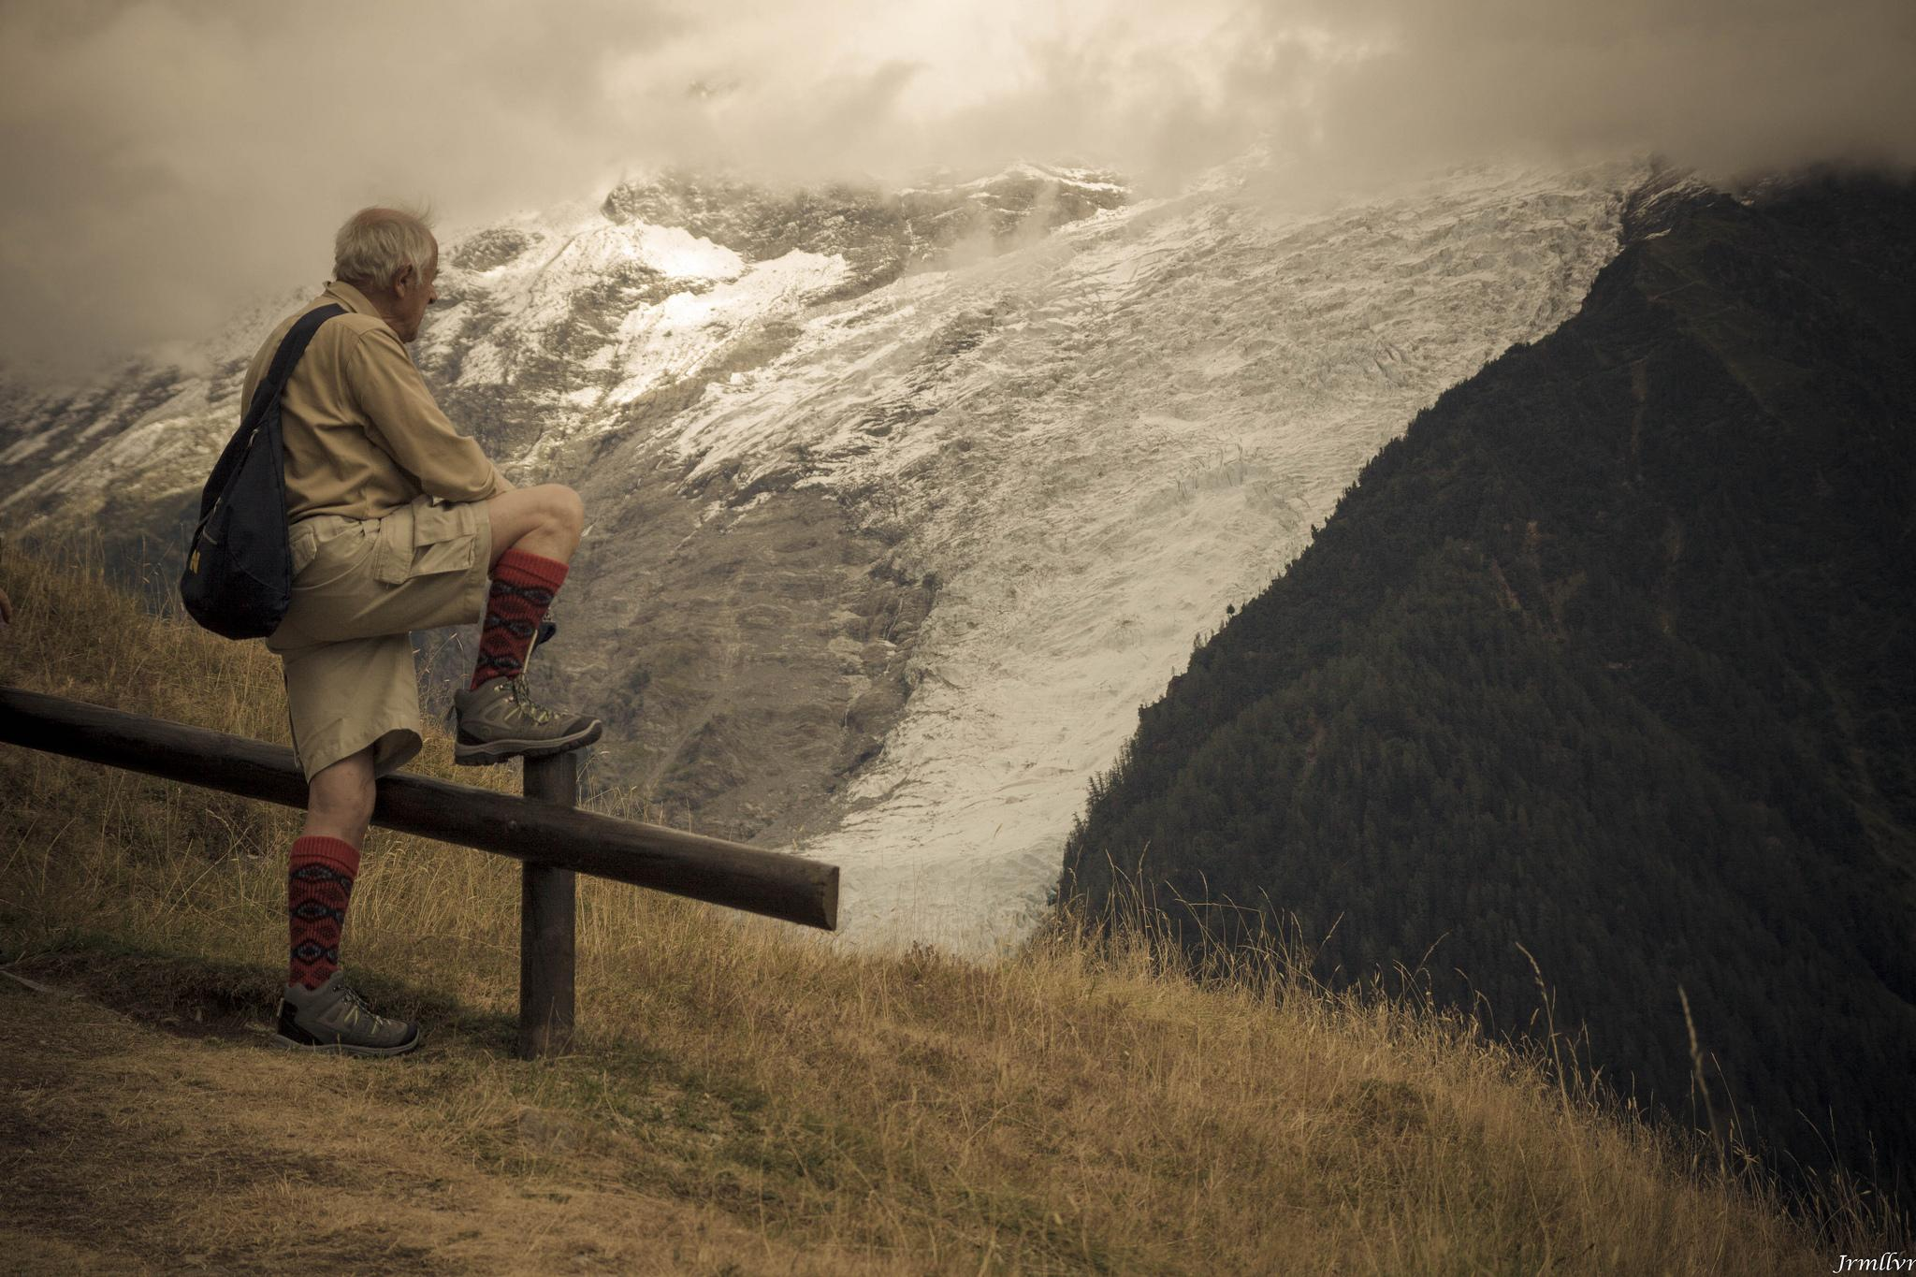
ČE STE PRIPOVEDOVALEC …
Notes:
Vi ste na primer tisti, ki zdaj občudujete to gorsko pokrajino.

Slide 12
STALIŠČE
TRETJA OSEBA
OPAZOVALEC
PRIPOVEDOVALEC
Pripovedovalec pripoveduje
dogodke kot opazovalec
z zunanjega gledišča.
Notes:
Isti predmet pripovedi je mogoče videti s stališča tretje osebe. V tem primeru pripovedovalec pripoveduje dejstva kot zunanji opazovalec.

Slide 13
ČE JE PRIPOVEDOVALEC TRETJA OSEBA …
Notes:
Na primer, zdaj ne občudujete pokrajine neposredno, temveč opazujete človeka, ki občuduje pokrajino … potem boste isto zgodbo povedali v tretji osebi, s stališča pripovedovalcev, ki opazujejo dejstva z zunanjega gledišča.

Slide 14
OPREDELITE PRIPOVEDOVALCA
to ste lahko vi
lahko pa glas dodelite liku, za katerega je zgodba o vaši raziskavi lahko pomembna (na primer: če se vaš projekt nanaša na turizem, si lahko zamislite pripovedovalca, ki je turist v vašem mestu, ali pa pripovedujete v obliki osebnega dnevnika)
Notes:
V obeh primerih je pomembno opredeliti, KDO pripoveduje. Na primer, lahko ste vi tisti, ki pripovedujete. Lahko pa se odločite, da mikrofon predate drugemu liku. Na primer, če se vaš projekt nanaša na področje turizma, se lahko pretvarjate, da je lik turist v vašem mestu, ali pa zgodbo poveste v obliki osebnega dnevnika.

Slide 15
OBLIKA
Notes:
Predstavitev oblik in nekoaj koristnih nasvetov kako izbrati pravo najdete v naslednjem gradivu.

Slide 16
OBLIKA
KORISTNI NASVETI
NEKAJ KORISTNIH NASVETOV O TEM, KAKŠNE OBLIKE SO NA VOLJO, DA
POVESTE SVOJO ZGODBO NAJDETE V NASLDENJEM GRADIVU.

Slide 17

Notes:
Prijetno pripovedovanje.

